Slide 1
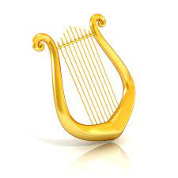
ПРИЗАБУТІ МУЗИЧНІ ІНСТРУМЕНТИ

Slide 2


Slide 3
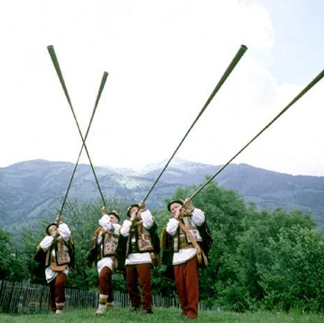
трембіта
Трембіта, це найдовший музичний інструмент світу, занесена у Книгу рекордів, її довжина від 3 до 8 метрів.
Діапазон звучання трембіти сягає 2,5 октав, а звук здатний розходитися більше, як на 10 км
Вага триметрової трембіти не перевищує якихось 1,5 кг

Slide 4
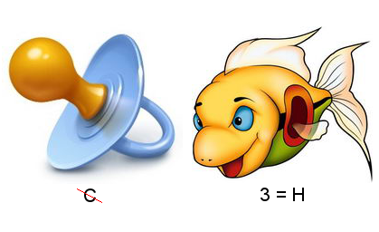

Slide 5
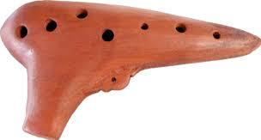
Окарина
Окарина (зозулька) – духовий інструмент, така собі свисткова флейта, вироблена із глини або порцеляни. Має 10 отворів та утворює звуки, подібні до співу птахів, особливо зозулі, за що і має таку назву.
Інструмент дуже компактний та часто розмальований зверху казковими візерунками. Ним часто давали бавитись дітям, тож і кожен дорослий зможе з ним впоратись.

Slide 6
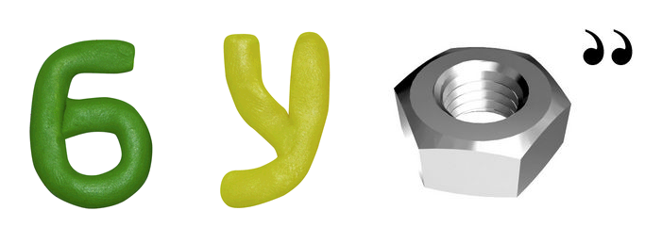

Slide 7
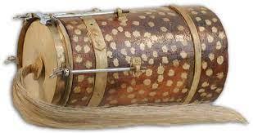
Бугай
Бугай виглядає як діжка з натягнутою шкірою та хвостом з кінського волосся. Саме за цей хвіст смикають музиканти, обовʼязково змочивши попередньо руки у воді (у давнину для цього використовували також пиво та квас). В залежності від розміру бугая його також називають цеберко або бербениця

Slide 8
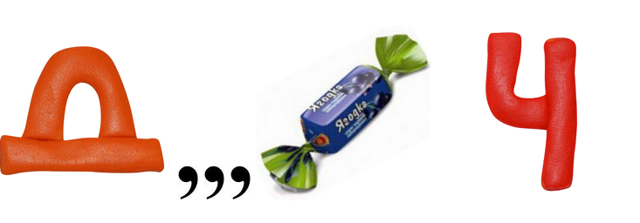

Slide 9
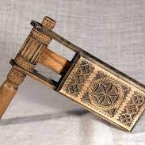
деркач
Деркач – шумний музичний інструмент, також має назви «вертушка» та «тріскачка». Він складається із дерев’яної коробочки, коліщатка та ручки, котру потрібно крутити. Утворює тріщання подібне із рублем. У використанні дуже простий – не потрібно мати жодних музичних навиків аби на ньому грати.

Slide 10
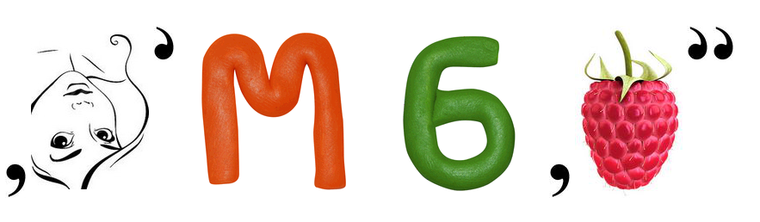

Slide 11
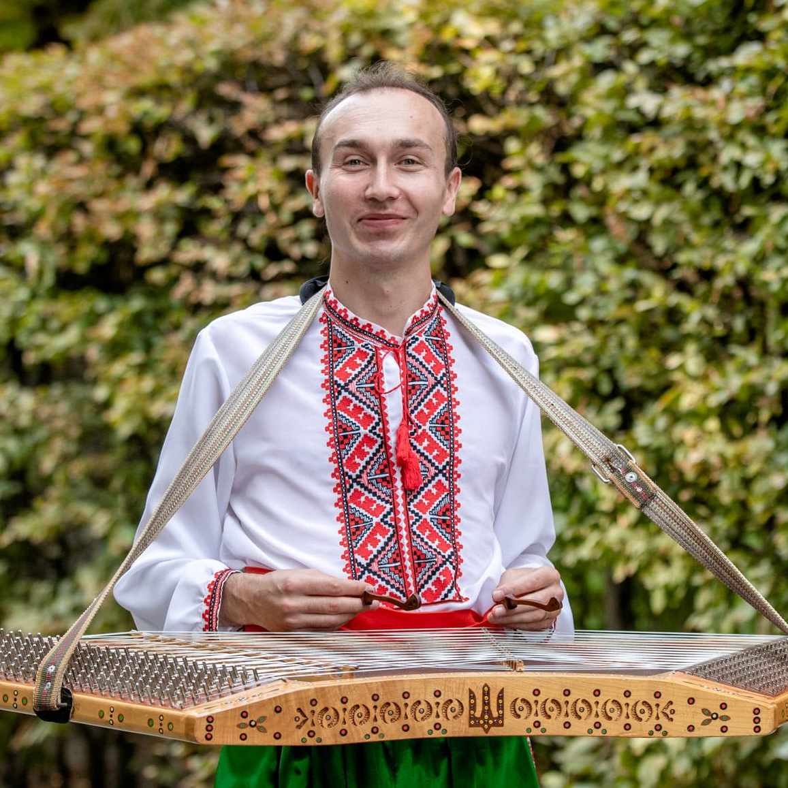
цимбали
Учені заявляють, що цьому інструменту вже понад три тисячі років. До України він потрапив у середні віки.
Цимбали являють собою струнний музичний інструмент, який складається з дерев’яного корпусу та натягнутих над ним струн. Зазвичай, верхня частина виготовляється з ялини або смереки, а нижня — із явору.

Slide 12


Slide 13

дримба
Історія дримби в Україні походить із Карпат, проте в інших народів цей інструмент також користувався популярністю. Так, у хорватів він називається "дромбуле", також дримба має іншу назву - "варган". Ці варіанти можуть дещо відрізнятись зовнішнім виглядом, але принцип гри при цьому не змінюється.

